Slide 1
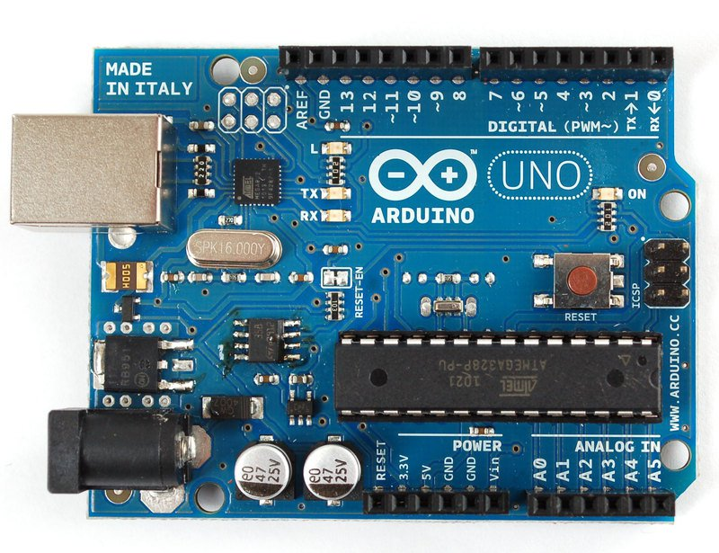
1-dars Arduino uno haqida.

Slide 2
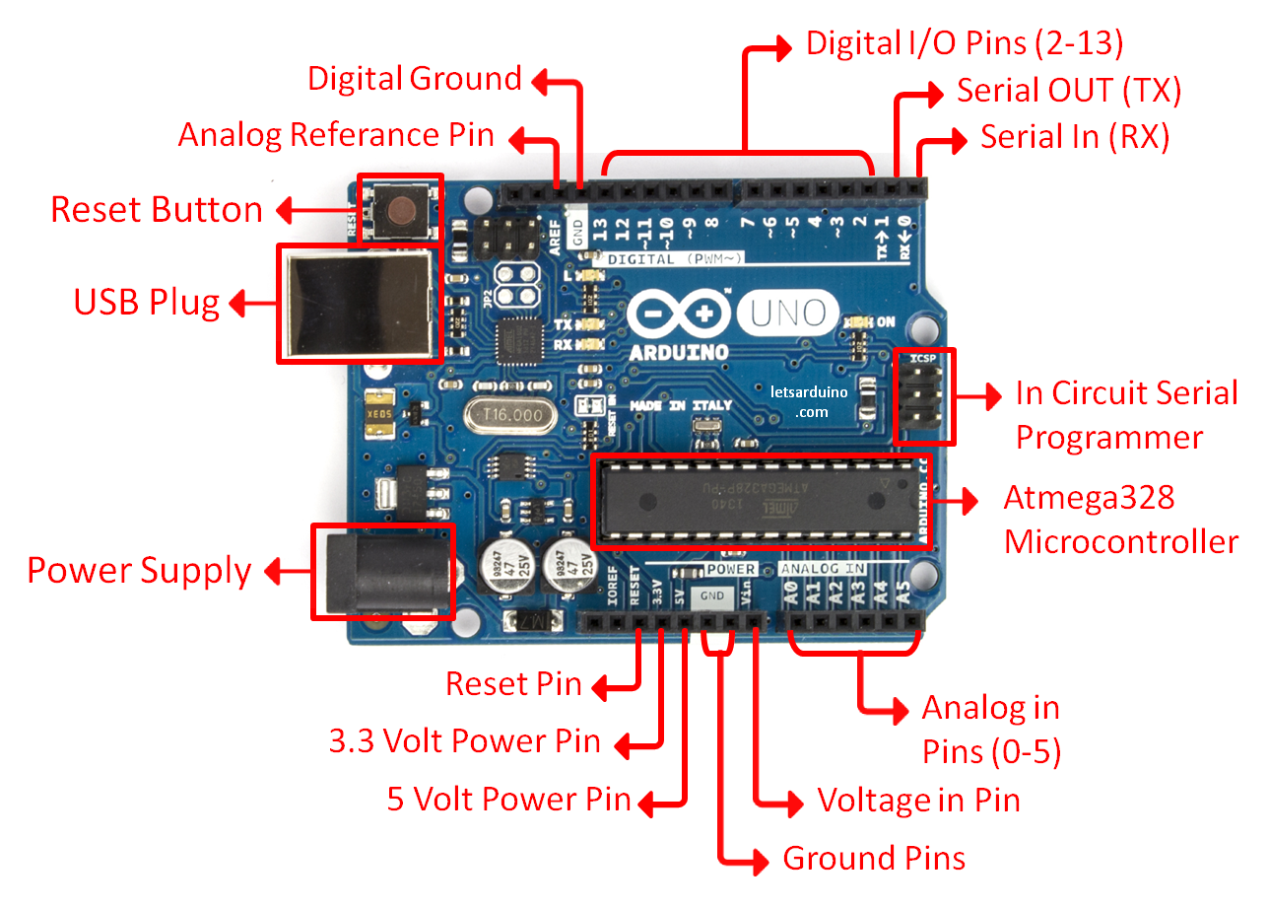
Arduino uno mikrokontrollerining tuzilishi

Slide 3
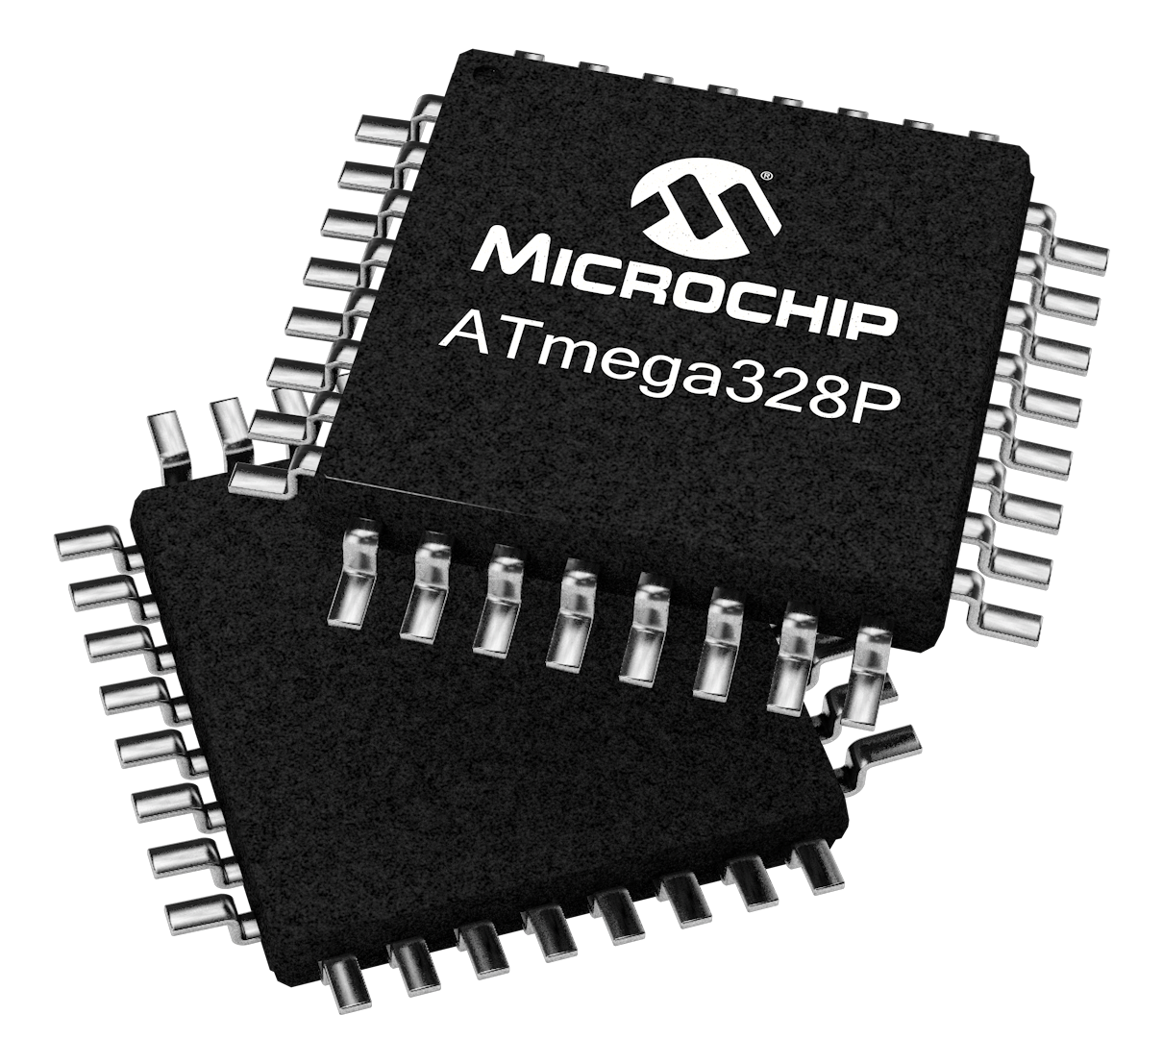
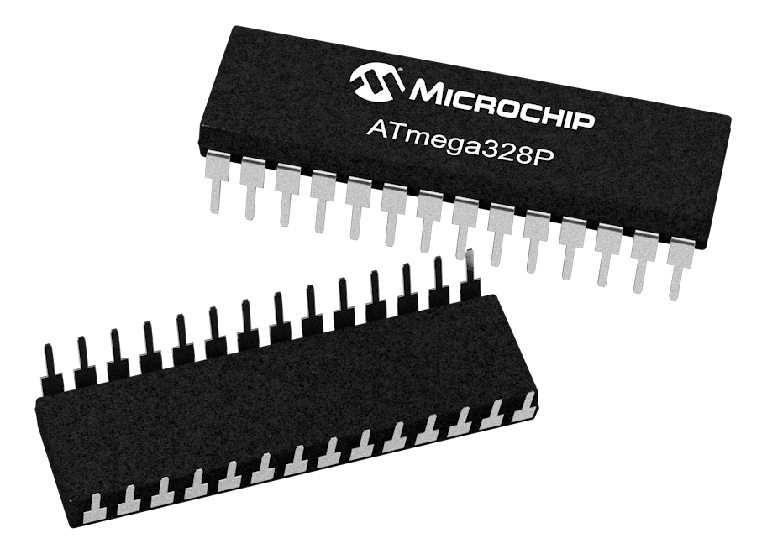
Arduino uno uchun miKroprotsessorlar.
TH turdagi Atmega328P protsessori:
Bu turdagi mikroprotsessorlar plata pinlariga (uyachalariga) kirib turgan holatda joylashtiriladi.
SMD turdagi Atmega328P protsessori:
Bu turdagi mikroprotsessorlar plata ustida joylashtiriladi.

Slide 4
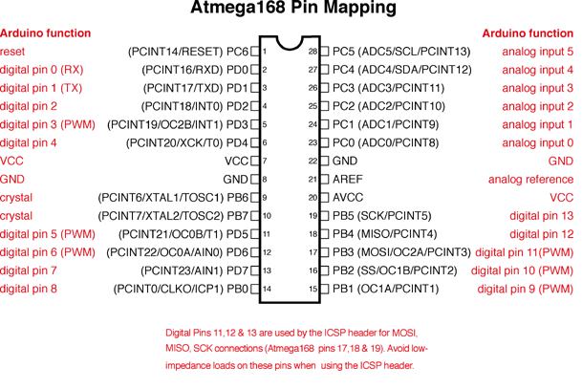
TH turidagi Atmega8, 168, 328 mikroprotsessorlarining pinlari xaritasi:

Slide 5
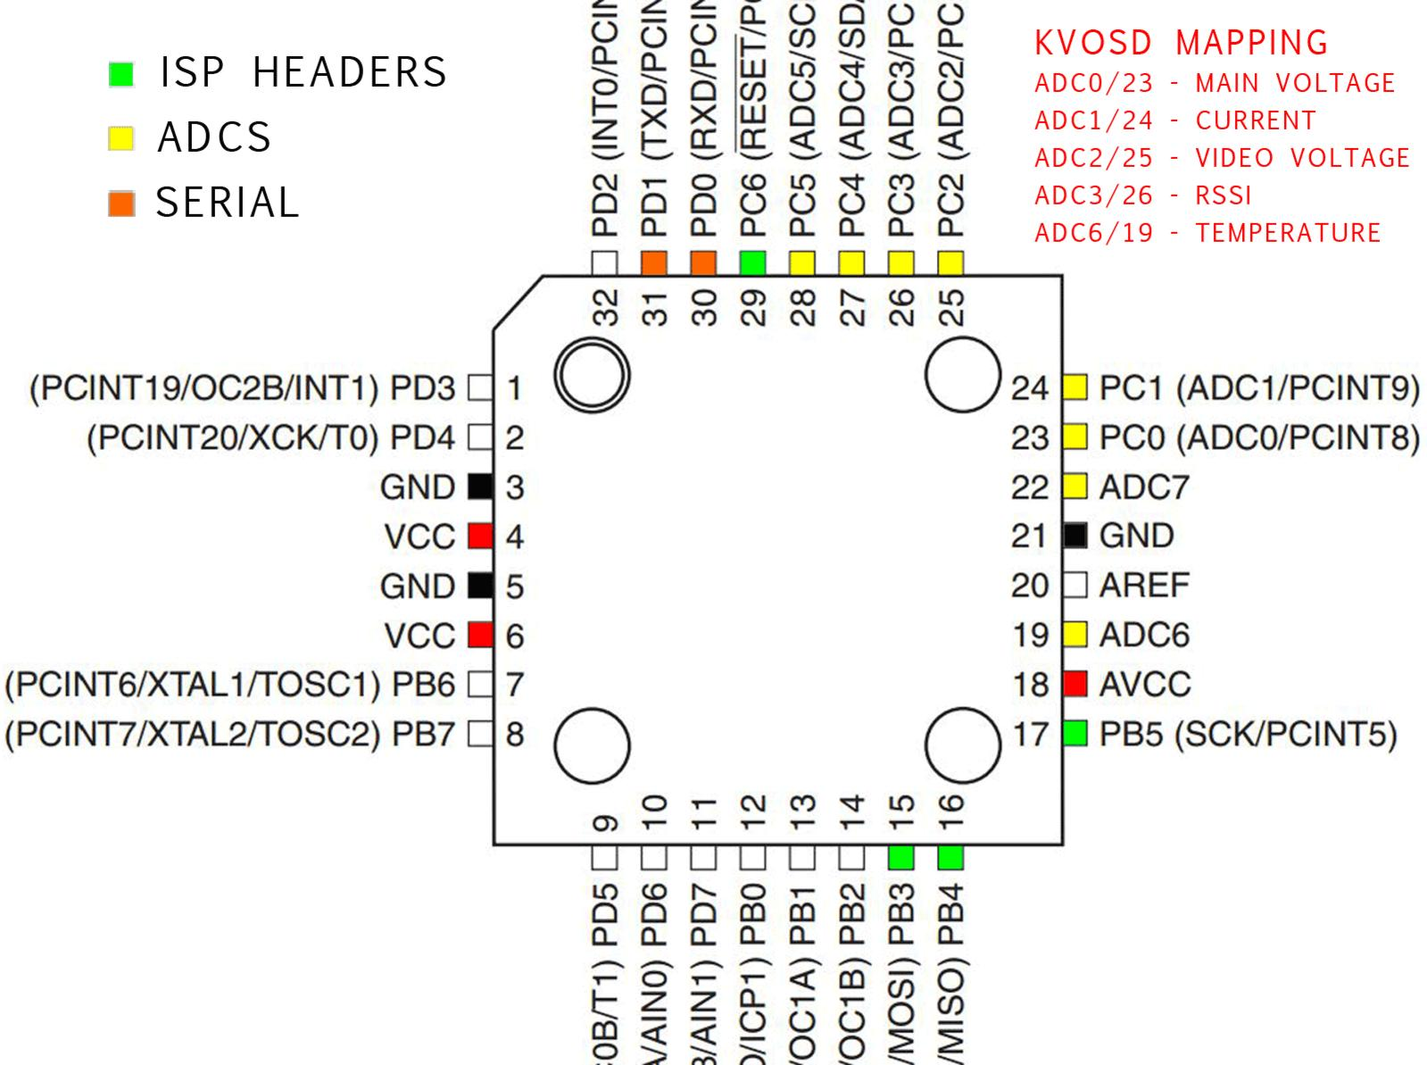
Smd turidagi Atmega8, 168, 328 mikroprotsessorlarining pinlari xaritasi:

Slide 6
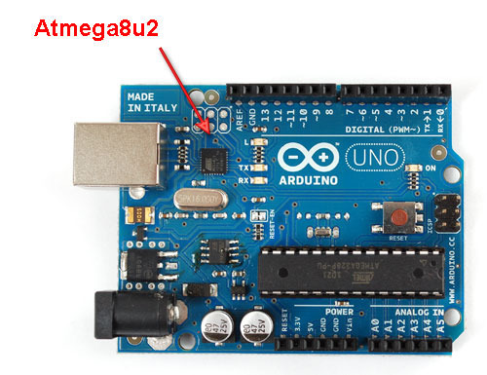
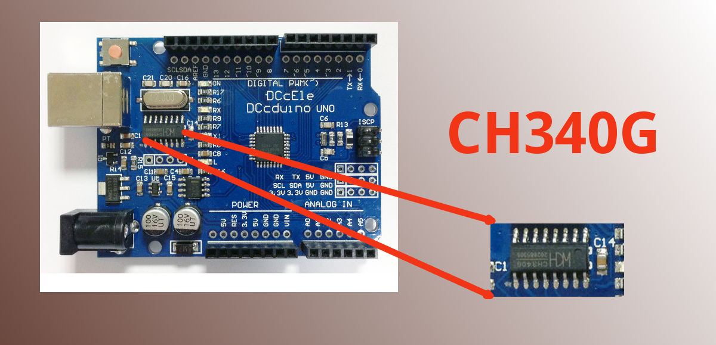
Arduino uno mikrokontrollerning usb interfaces qurilmalari.
Atmega8U2
Ch340g
Ftdi
Va boshqalar…

Slide 7
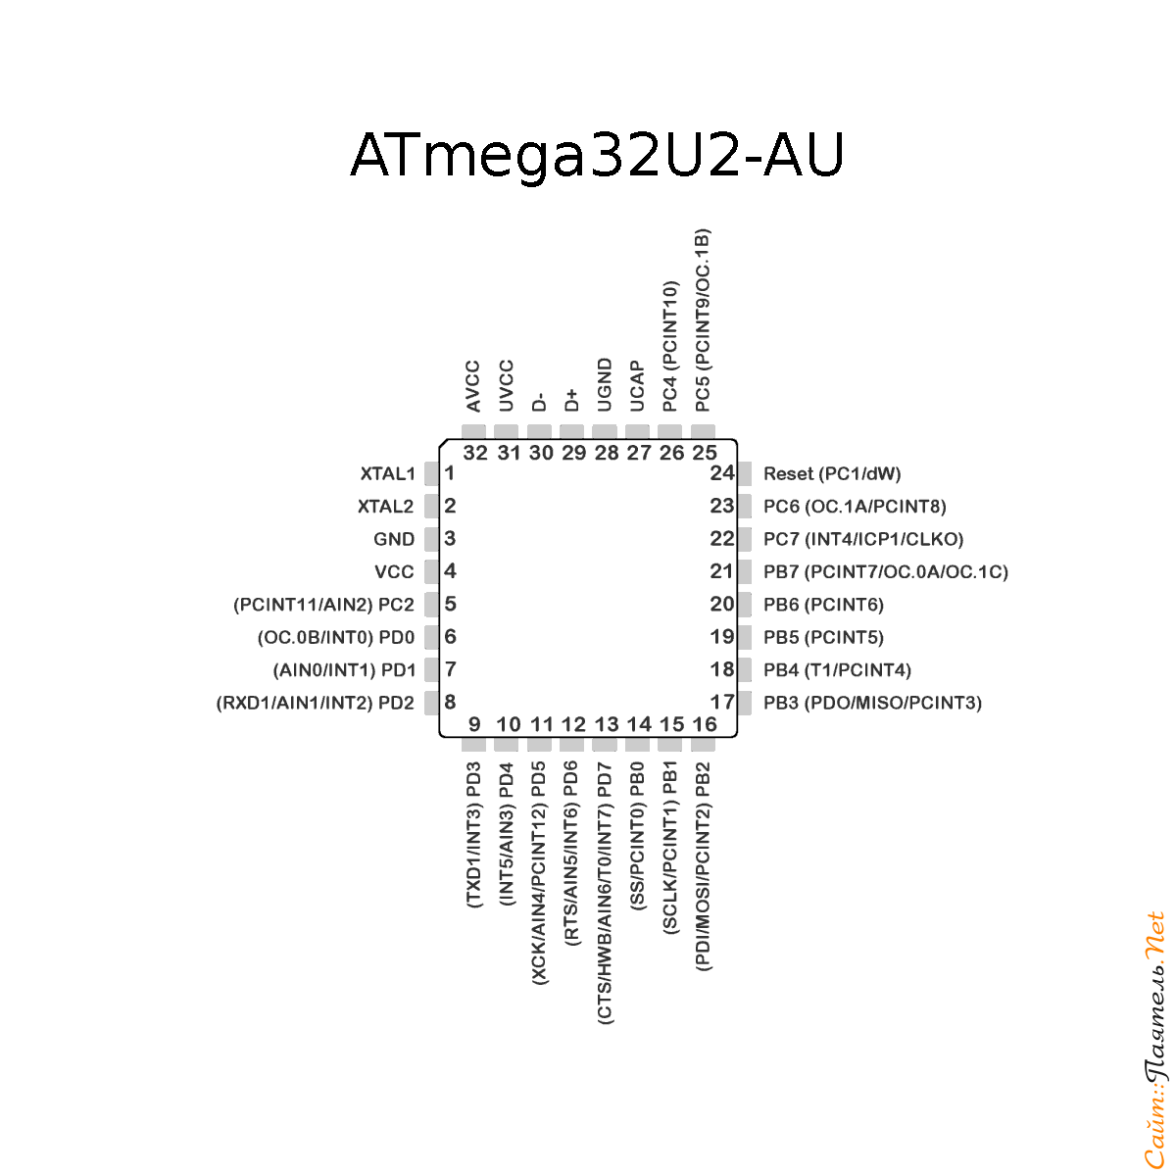
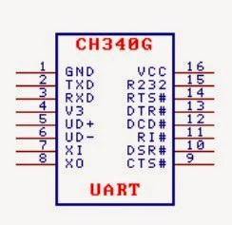

Slide 8
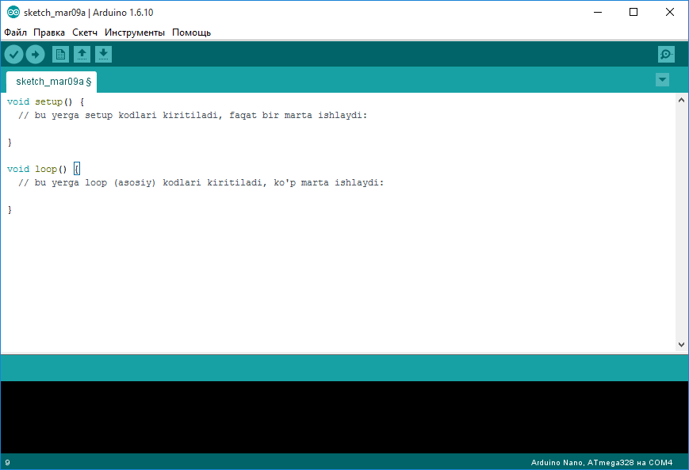
Arduino ide dasturlash muhiti:

Slide 9
Arduino tilining asosiy kalit so’zlari:
Arifmetik operatorlar
= (tenglik operatori)
+ (qo’shish)
- (ayirish)
* (ko’paytirish)
/ (bo’lish)
% (qoldiqli bo’lish)
Taqqoslash operatorlari
== (teng bo’lsa)
!= (teng emas bo’lsa)
< (kichik bo’lsa)
> (kata bo’lsa)
<= (kichik yoki teng bo’lsa)
>= (kata yoki teng bo’lsa)
Mantiqiy operatorlari
&& (va)
|| (yoki)
! (emas)
Structura
Ikkilik va o’nlik ko’paytirish
* o’nlikda ko’paytirish
& ikkilikda ko’paytirish
Ikkilikda taqqoslash operatorlari
& (va mantiqiy ko’paytirish)
| (yoki mantiqiy qo’shish)
^ (xor)
~ (emas mantiqiy inkor)
<< (o’ng tomonga surish)
>> (chap tomonga surish)
Qiymatlarni boshqarish operatorlari
++ (qiymatni 1ga oshirish)
-- (qiymatni 1ga kamaytirish)
+= (qiymatga qo’shish)
-= (qiymatdan ayirish)
*= (qiymatga ko’paytirish)
/= (qiymatni bo’lish)
%= (qiymatni qoldiqli bo’lish)
&= (qiymatni ikkilikda ko’paytirish)
|= (qiymatdan ikkilikda ayirish)
setup()
loop()
Boshqarish Structuralari
if
if...else
for
switch case
while
do... while
break
continue
return
goto
Sintaksis modullar
; (tugallash moduli)
{} (tana moduli)
// (satrni komentga olish)
/* */ (satrlarni komentga olish)
#define
#include

Slide 10
Arduino tilining asosiy kalit so’zlari: O’zgaruvchilar
word
long
unsigned long
short
float
double
string - char array
String - object
array
Conversiya
char()
byte()
int()
word()
long()
float()
O’zgarmas qiymatlar
HIGH | LOW
INPUT | OUTPUT | INPUT_PULLUP
LED_BUILTIN
true | false
integer constants
floating point constants
Ma’lumot turlari
void
boolean
char
unsigned char
byte
int
unsigned int

Slide 11
Arduino tilining asosiy kalit so’zlari: Funksiyalar
Boshqa turdagi I/O
tone()
noTone()
shiftOut()
shiftIn()
pulseIn()
Vaqt
millis()
micros()
delay()
delayMicroseconds()
Matematik
min()
max()
abs()
constrain()
map()
pow()
sqrt()
Trigonometrik
sin()
cos()
tan()
Digital I/O
pinMode()
digitalWrite()
digitalRead()
Analog I/O
analogReference()
analogRead()
analogWrite() - PWM

